Slide 1
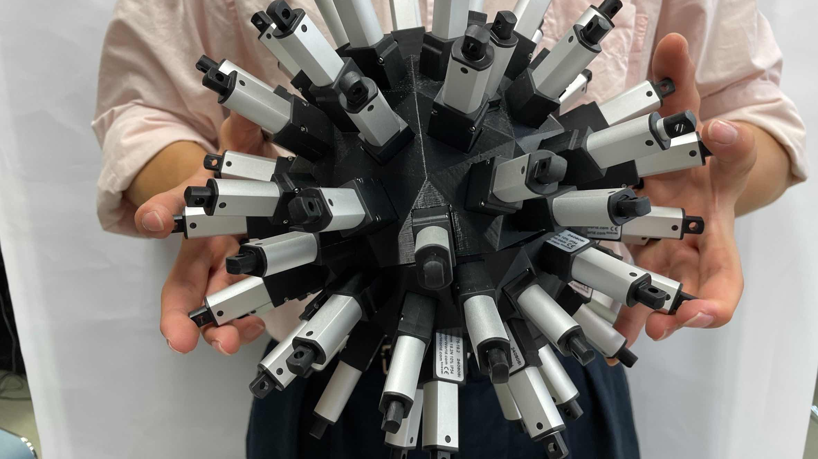

Pin Ball:ハンドヘルド型 球体ピンアレイインターフェース
杉本隆平, 梶本裕之
電気通信大学
Notes:
発表者の杉本隆平です。 発表タイトルはPin Ball:ハンドヘルド型ピンアレイインターフェースです。よろしくお願いします。

Slide 2
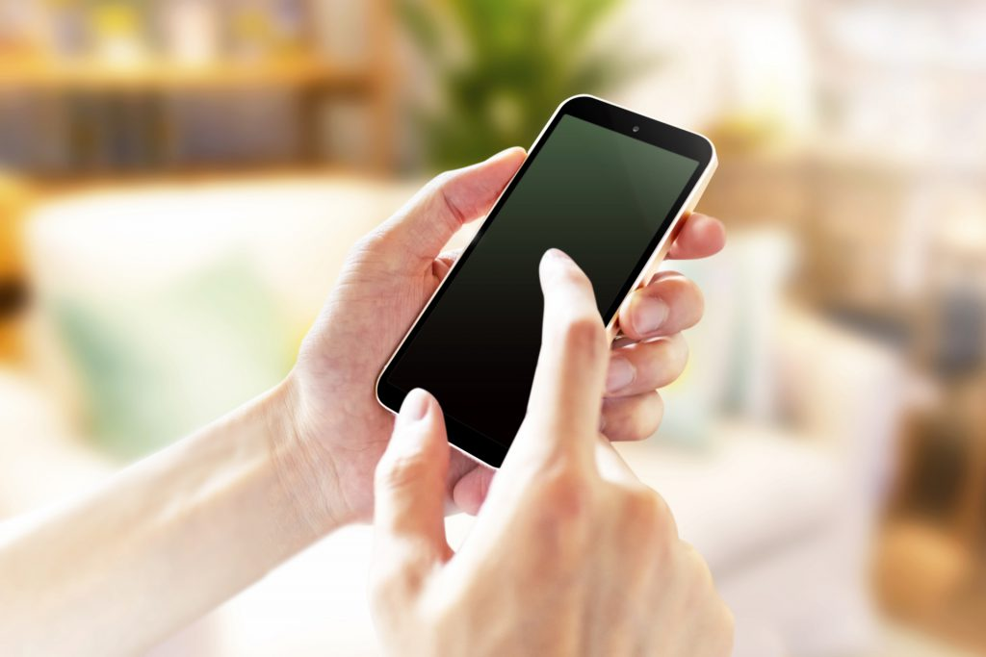

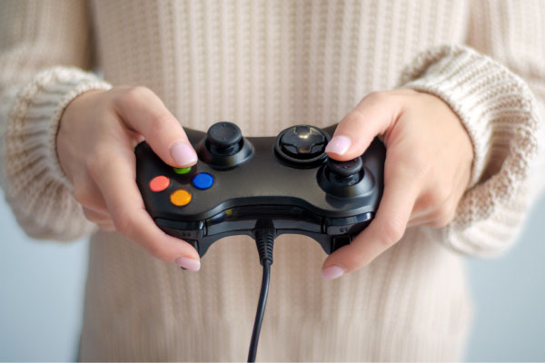
ハンドヘルドデバイスとは
スマートフォン
タブレット
ゲームパッド
→ 情報の取得, コミュニケーション, 操作入力
など日常の中で幅広い役割を果たす
Notes:
ハンドヘルド型デバイスは我々の生活の中で重要な役割を果たしています。
ハンドヘルドデバイスとは、例えばスマートフォン・タブレット・ゲームパッドのように手で持って使うことのできるデバイスを指します。
これらのデバイスは「情報の取得・コミュニケーションの手段・ゲームの操作入力」などに用いられ、日常的に使用されています。

Slide 3
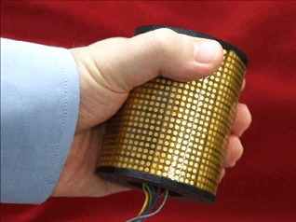
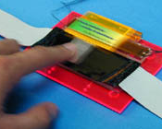
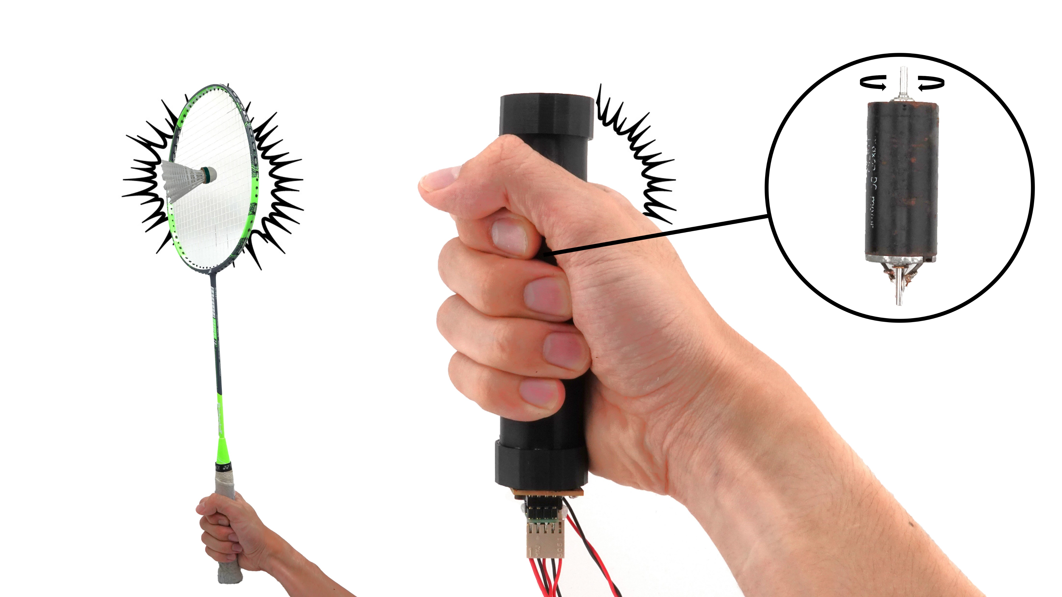
ハンドヘルドデバイスと触覚提示機能
触覚提示機能の組み込み
視覚情報の補強, 入力確認, アラート通知
電気刺激[1]
摩擦偏重提示[2]
振動触覚提示[3]
→多くが「表面の性質」を提示
立体的な形状を提示する技術は少ない
Notes:
これらのハンドヘルドデバイスの多くはバイブレーションなどの触覚提示機能を有しており、提示されている視覚情報の補強、入力の確認、アラート等の機能が搭載されています。
ハンドヘルド型デバイスの触覚提示手法には数多くの研究があります。
代表的なものには図のような電気刺激、摩擦変調提示、振動触覚提示などが挙げられます。
これらの多くは触覚の中でも「表面の性質」を提示するものであり、「立体的な形」をハンドヘルドデバイスとして実装する手法は比較的少ないです。

Slide 4
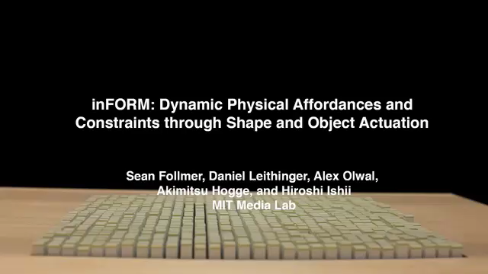

Slide 5
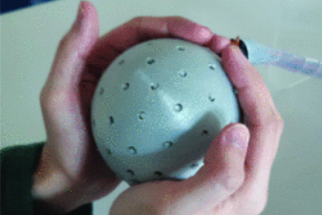
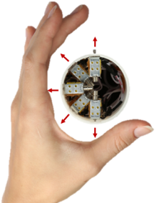
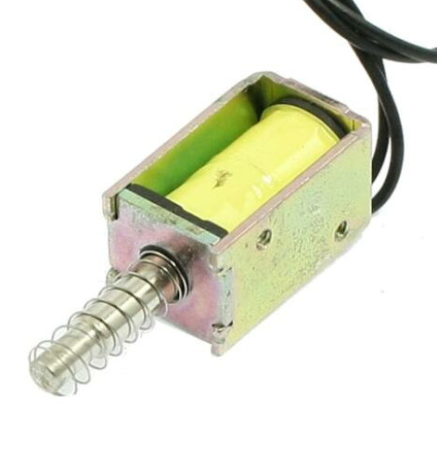
ピンアレイとハンドヘルドデバイス
Hedgehog[7]
HaptiVec[8]
ソレノイドアクチュエータ
小型化のためソレノイドアクチュエータが多く使用される
→ 形状を提示することが難しい
Notes:
ピンアレイデバイスをハンドヘルド型にデザインした例として、図のHedgeHogやHaptiVecなどが挙げられます。
これらのアクチュエーター・動作機構には小型化のためソレノイドリニアアクチュエータが用いられており、方向を提示することはできても、形状を提示することは困難でした。

Slide 6
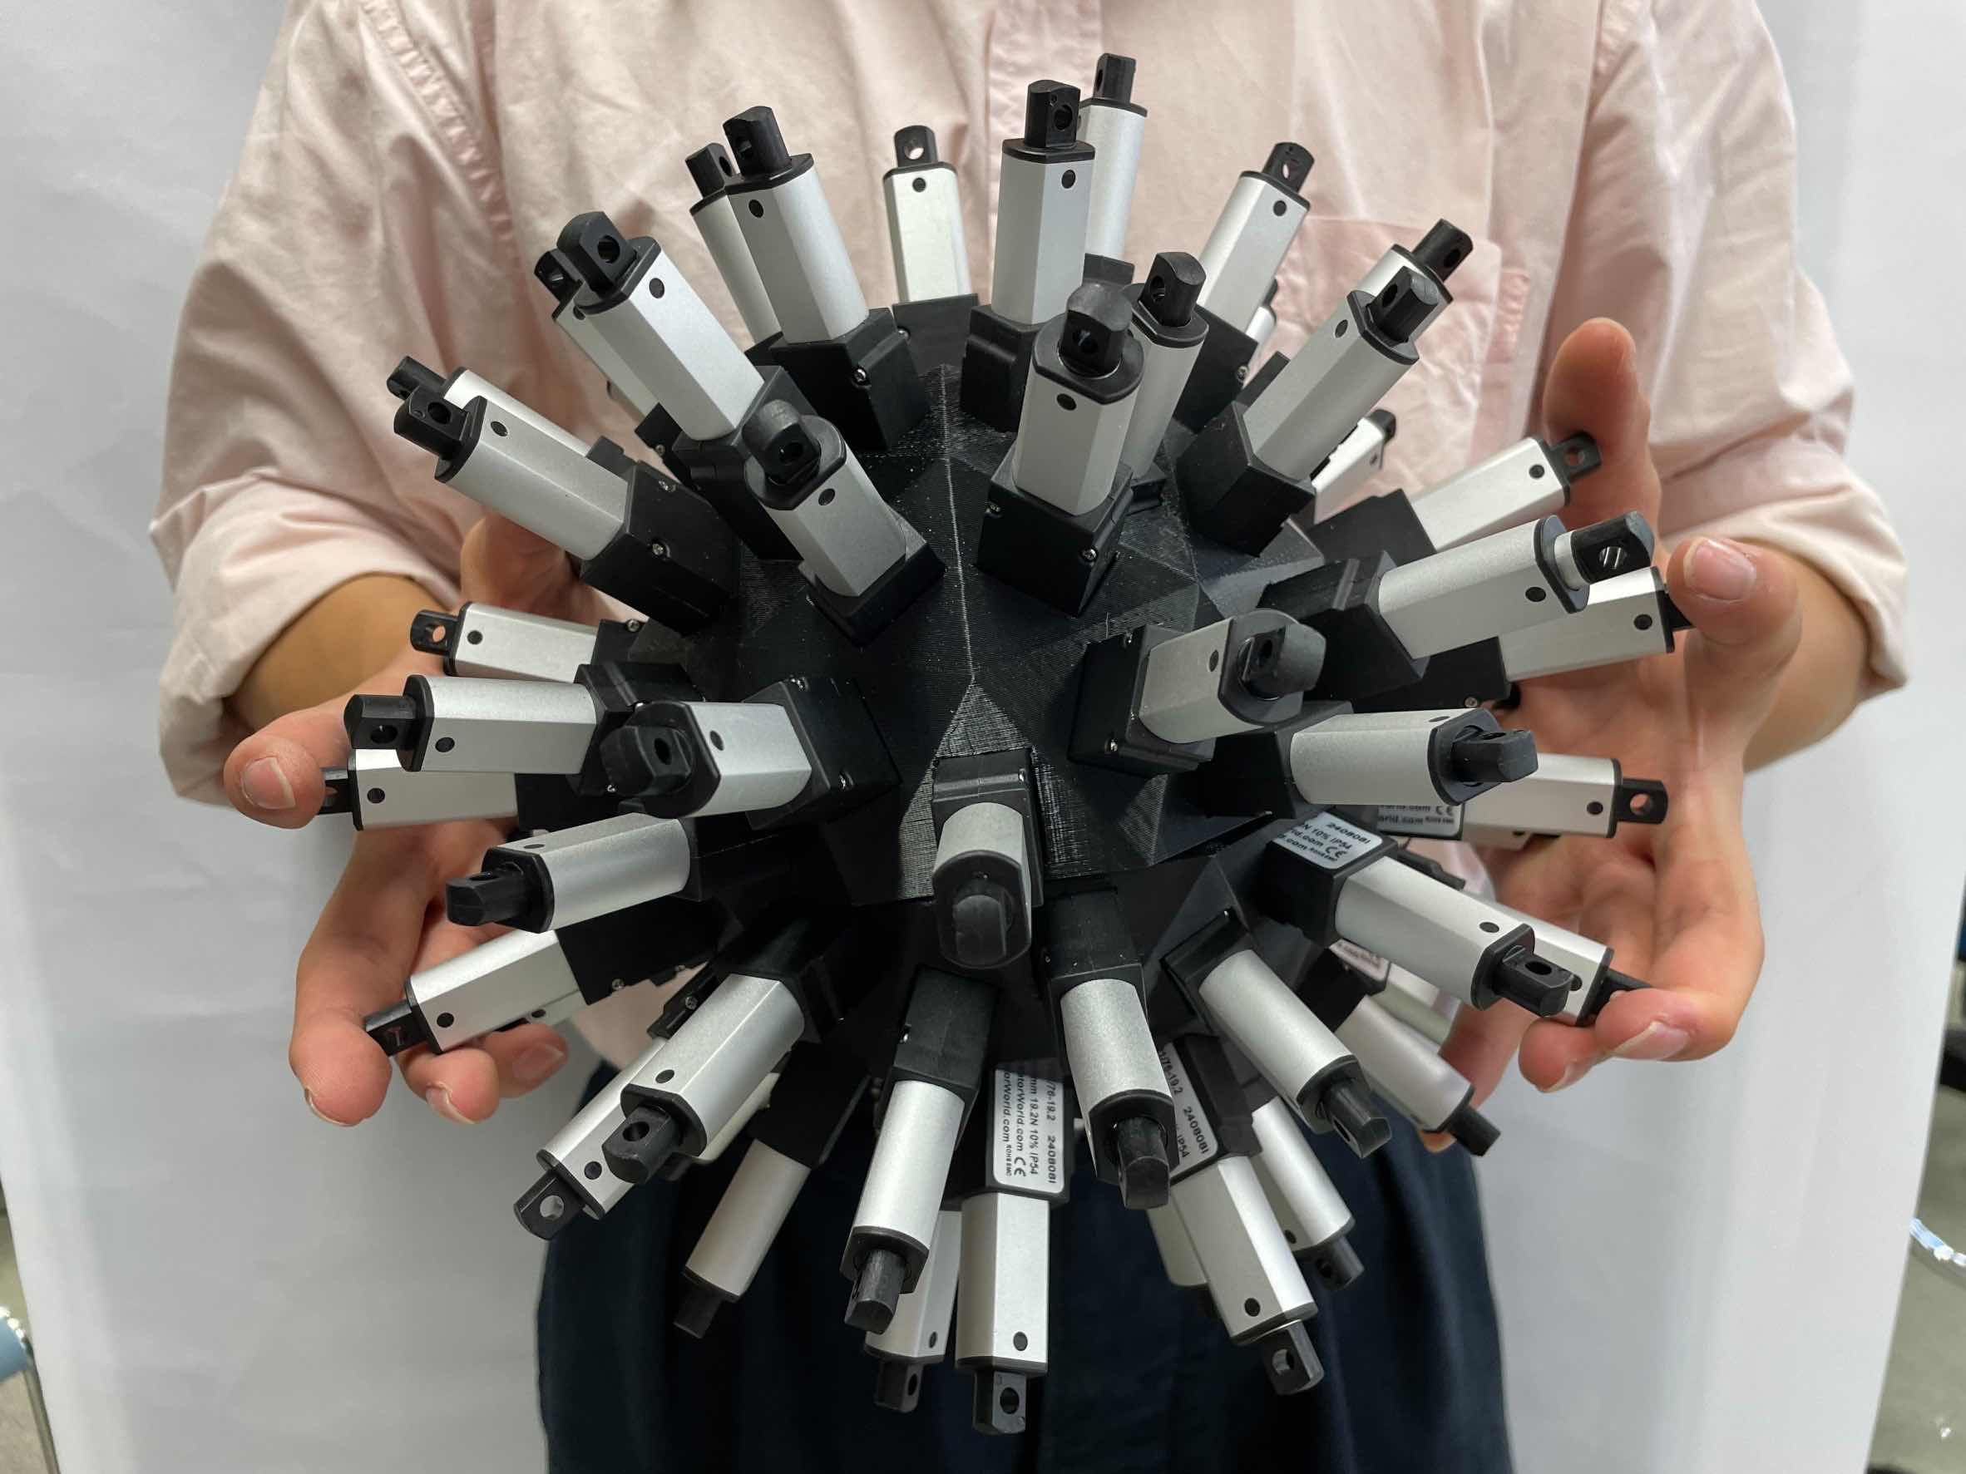
形状を提示可能な ハンドヘルドピンアレイデバイス
設計
長さを調整できる小型アクチュエーターを球体の全面に搭載
目的
ユーザーの両手全体に全周囲への方向提示と形状変化を用いた触覚提示
Notes:
そこで我々は形状を提示可能なハンドヘルドピンアレイインターフェースを提案します。
長さを調整することのできる小型の直動アクチュエーターを球体の全面に配置するピンアレイインターフェースを設計しました。
このような球面配置にすることで、ユーザーの両手全体に全周囲への方向提示と形状変化を用いた触覚提示をすることが可能になります。

Slide 7
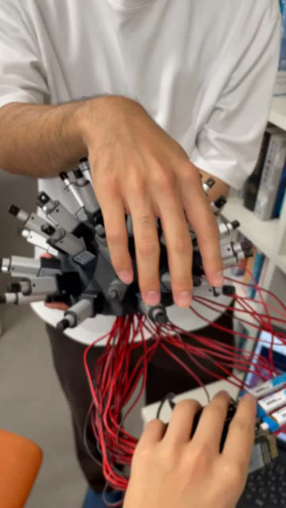
デモ動画
Notes:
こちらがデモの動画になります。

Slide 8
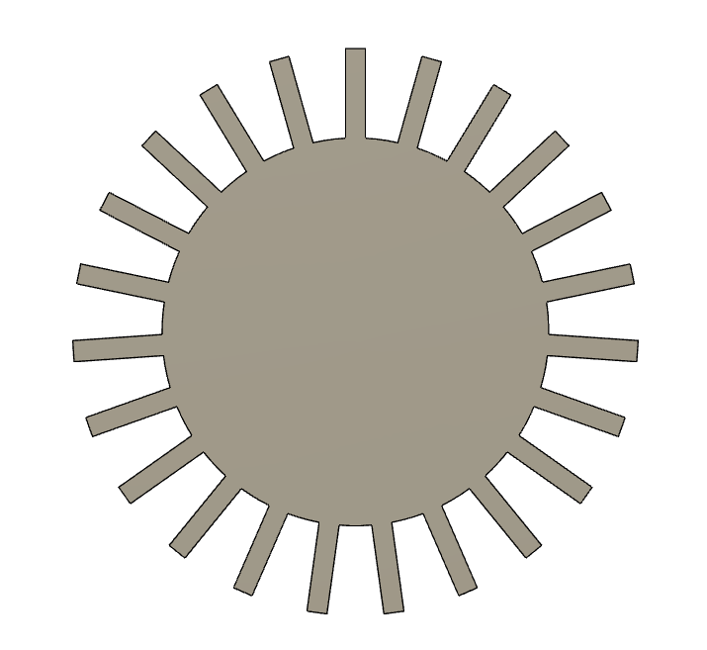
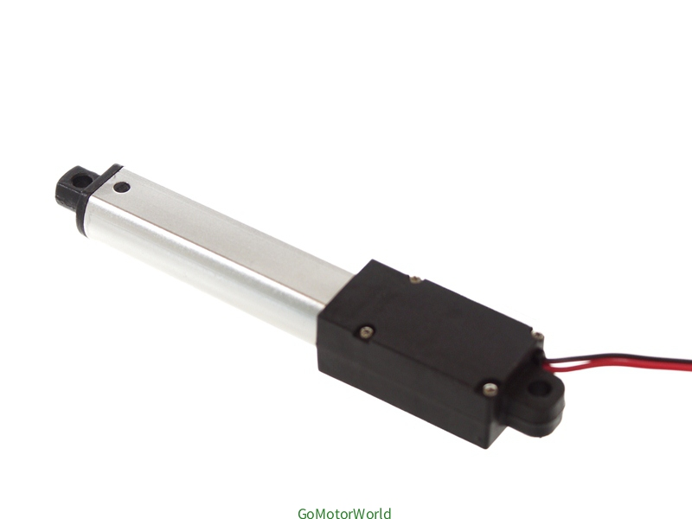
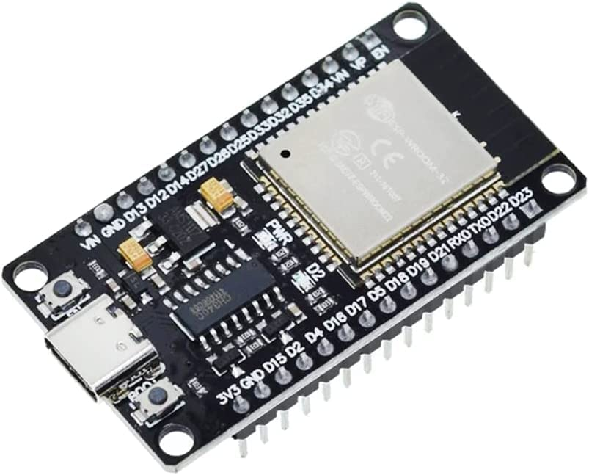
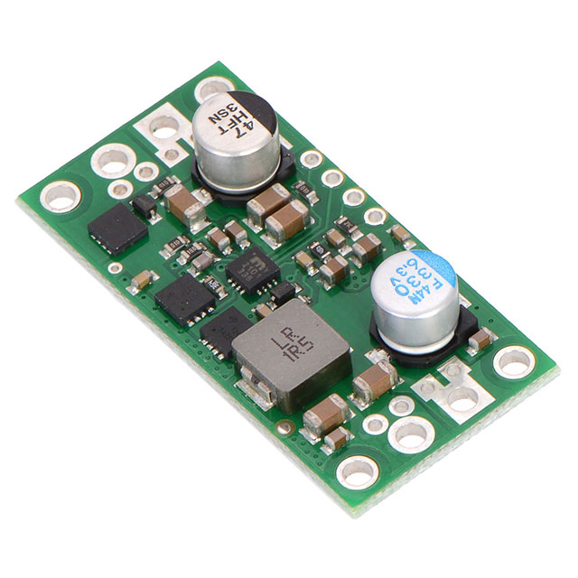
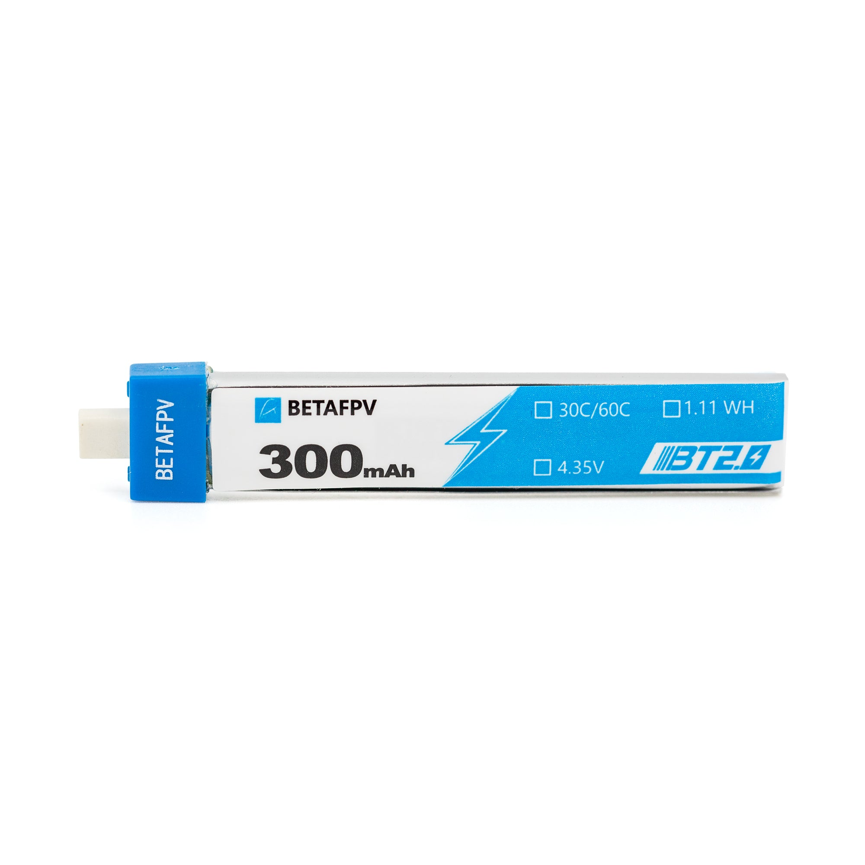
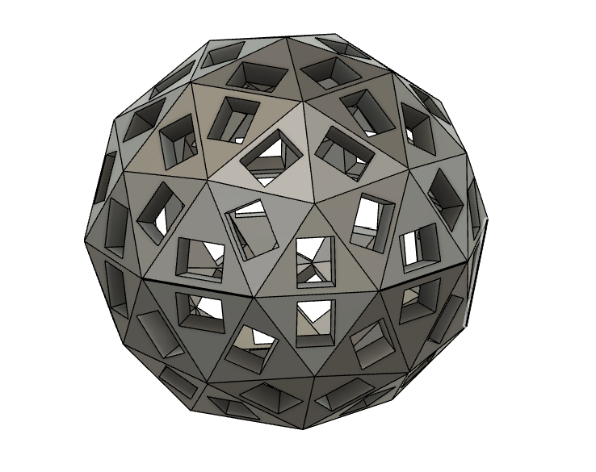
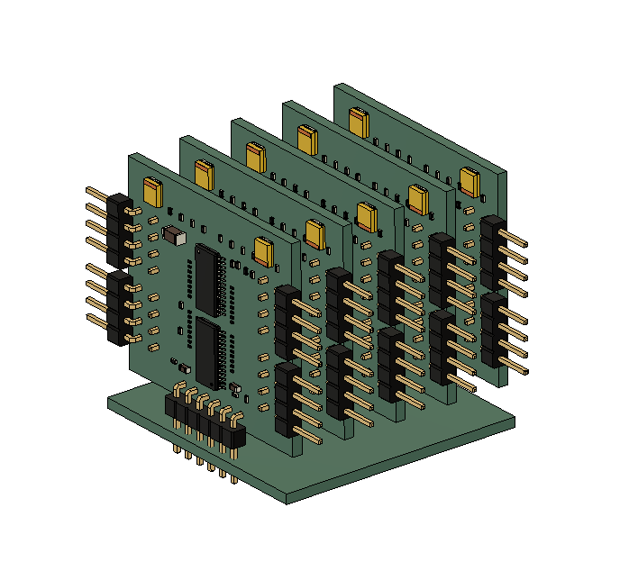
システム構成
直動アクチュエータx80
メイン基板x1
レギュレータ
メイン基板
I2C通信
リポバッテリー
サブ基板×5
サブ基板x5
アクチュエーター×80
ジオデシックドーム
Notes:
システム構成はこのようになっています。
メイン基板からサブ基板にI2C通信で信号を送り、サブ基板が80本の直動アクチュエーターに対しPWM信号を発信するといった仕組みになっています。

Slide 9
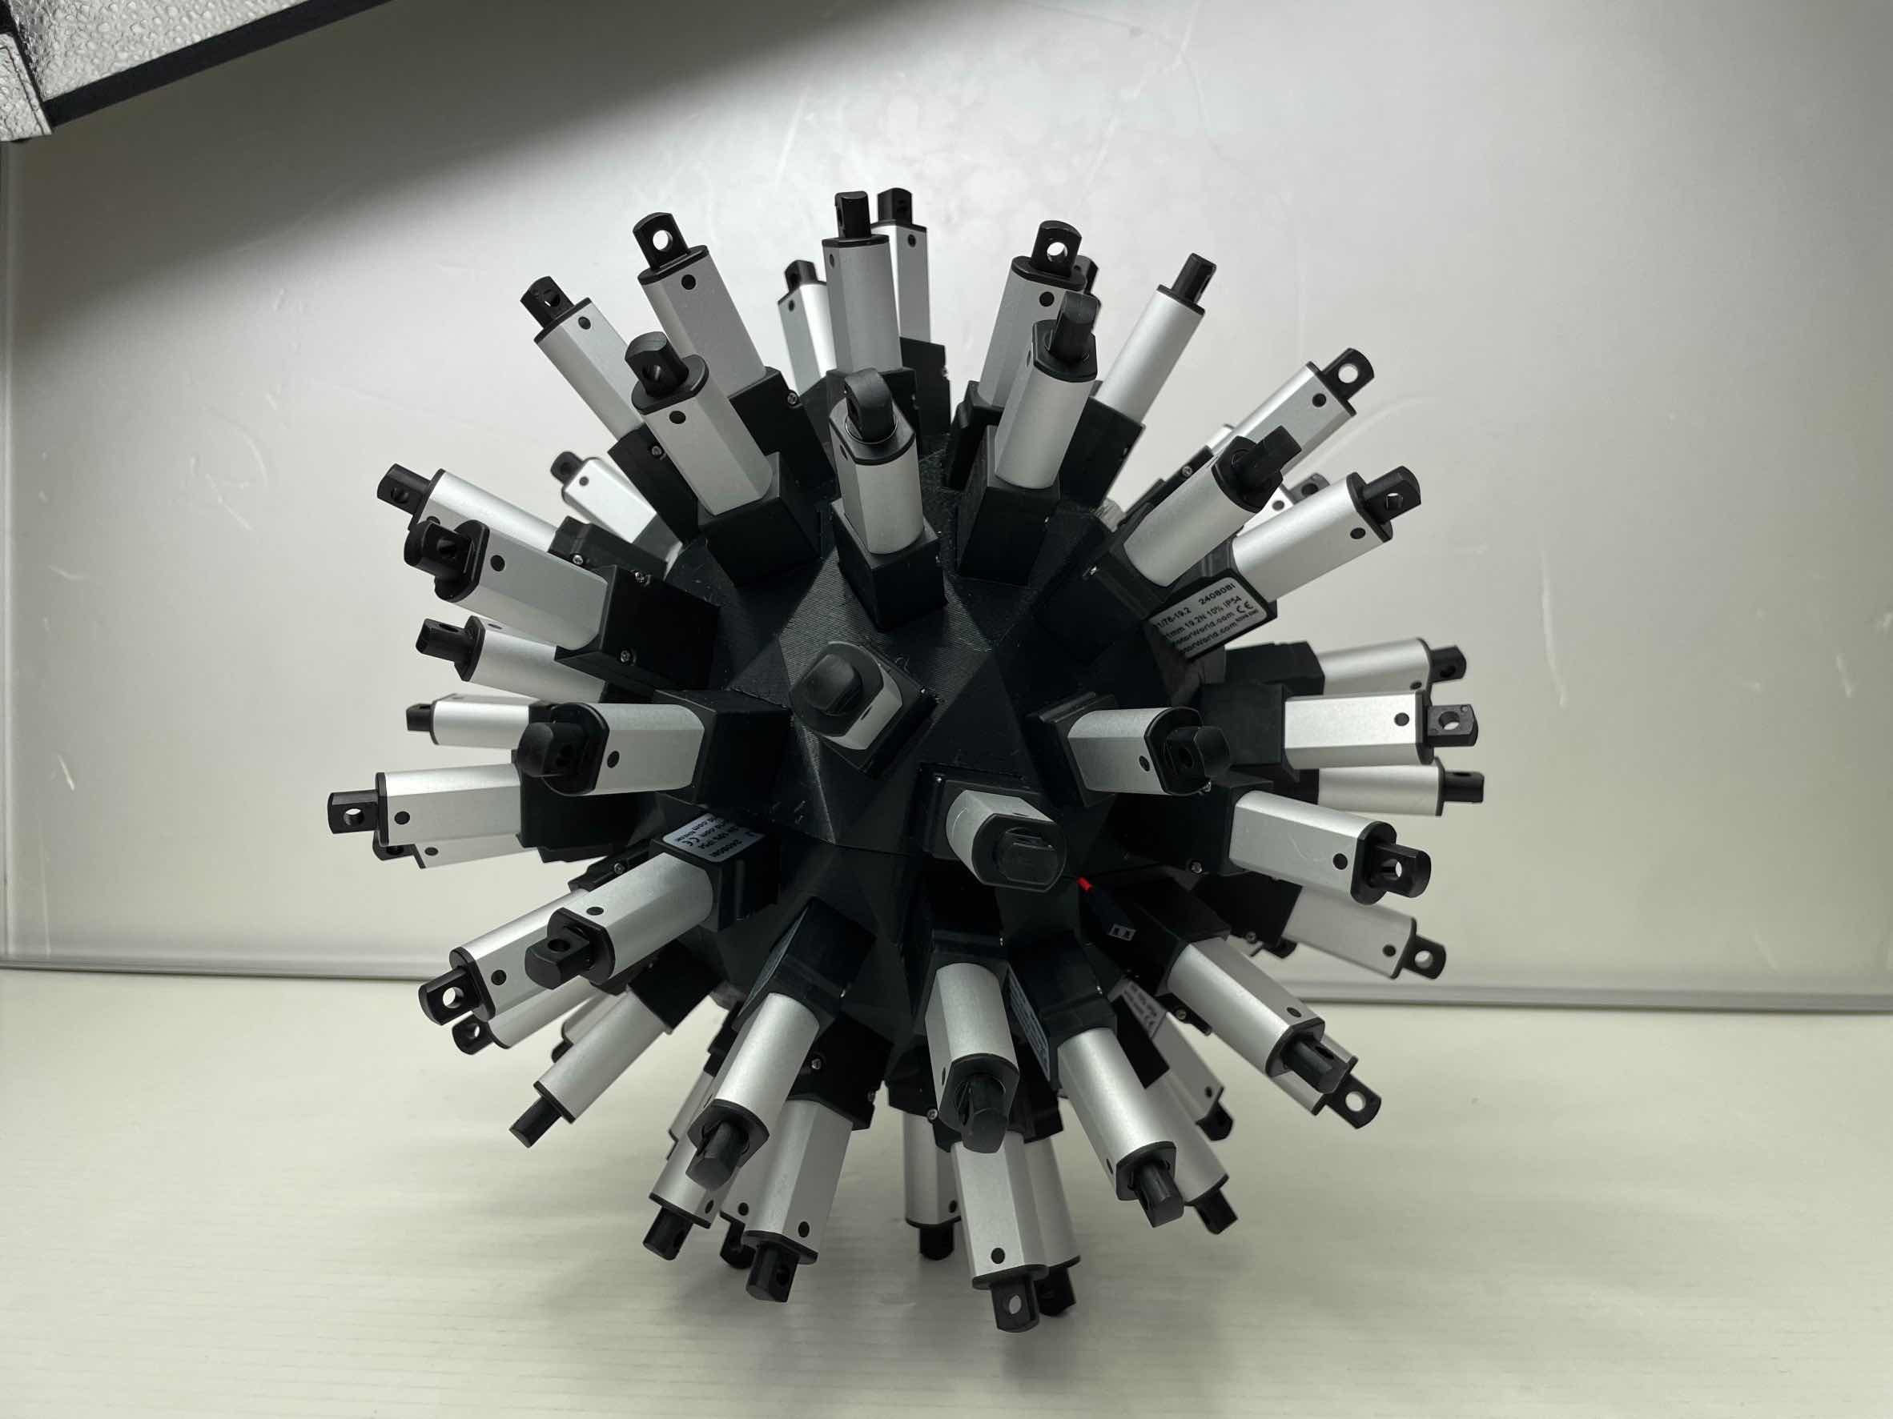

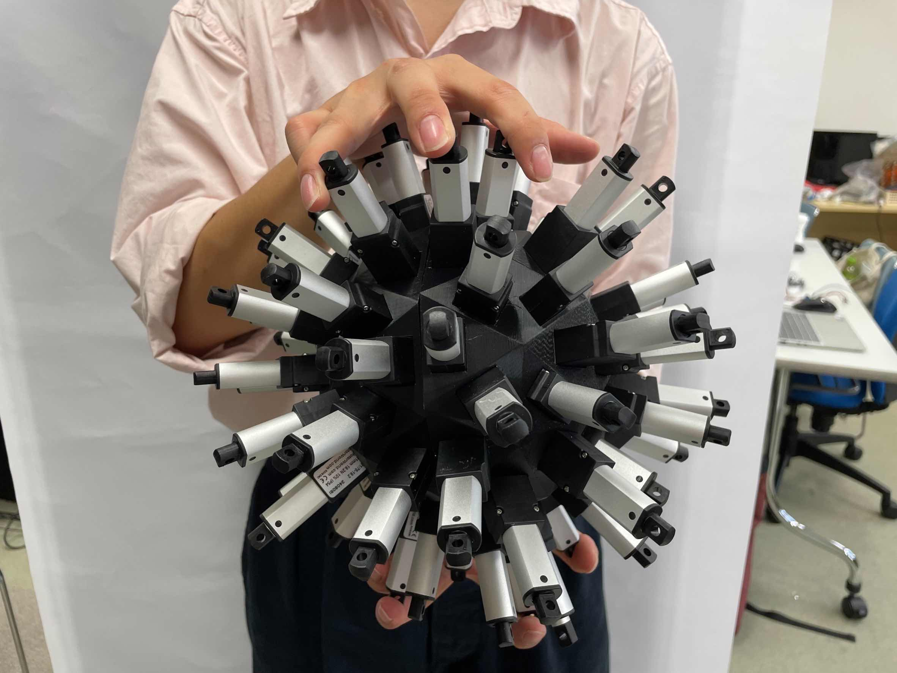
アプリケーションシナリオ
①立体音響に対応した立体触覚体験
立体音響の音響方向と同じ方向に形状が変化
視覚を遮らずに、触覚のみで周囲の情報や運動感覚を伝達できる
②両手全体への生物的な鼓動提示
本デバイスを両手で持つ
Pin Ballの各アクチュエータが 動的に脈拍
形状変化を伴う生物的な鼓動感を提示することが出来る
③脱走・自走するインターフェース
Pin Ballが乱雑に伸縮し、手から脱出する
手から離れたPin Ballは床面を自走
アプリケーションの枠を現実世界まで拡張
Notes:
アプリケーションは3つほどシナリオを想定しています。
まず立体音響と対応した立体触覚体験として、立体音響と同じ方向に形状が変化することで、視界を遮らずに触覚のみで周囲の情報を伝達すること。
2つ目として、80本の全アクチュエーターが動的に脈拍することで形状変化を伴う生物的な鼓動間を提示すること。
3つ目に、手から脱走するインターフェースとして、PinBallが乱雑に伸縮し、手から脱出することで、アプリケーションの枠組みを現実空間まで拡張すること
などを考えています。

Slide 10
まとめ
ピンアレイディスプレイ
→機構・土台が固定
ハンドヘルドピンアレイ
→形状を提示できない
→形状が提示可能なハンドヘルド
ピンアレイインターフェースを設計
ポスター・技術展示を行います
3G-28までお越しください！
Notes:
まとめです。
本提案では、ピンアレイディスプレイとハンドヘルドデバイスを組み合わせることで、形状が提示可能なハンドヘルドピンアレイインターフェースを設計しました。
ポスターと技術展示デモを行うので、3G-28までお越しください。

Slide 11
参考文献
[1] S. Follmer, D. Leithinger, A. Olwal, A. Hogge, and H. Ishii. 2013. InFORM: dynamic physical affordances and constraints through shape and object actuation. In Proceedings of the 26th annual ACM symposium on User interface software and technology (UIST '13).
[2] K. Nakagaki, L. Vink, J. Counts, D. Windham, D. Leithinger, S. Follmer, and H. Ishii. 2016. Materiable: Rendering Dynamic Material Properties in Response to Direct Physical Touch with Shape Changing Interfaces. In Proceedings of the 2016 CHI Conference on Human Factors in Computing Systems (CHI '16). New York, NY, USA, 2764–2772.
[3] D. Leithinger, S. Follmer, A. Olwal, S. Luescher, A. Hogge, J. Lee, and H. Ishii. 2013. Sublimate: state-changing virtual and physical rendering to augment interaction with shape displays. In Proceedings of the SIGCHI Conference on Human Factors in Computing Systems (CHI '13). New York, NY, USA, 1441–1450.
[4] D. K.Y. Chen, J.-B. Chossat, and P. B. Shull. 2019. HaptiVec: Presenting Haptic Feedback Vectors in Handheld Controllers using Embedded Tactile Pin Arrays. In Proceedings of the 2019 CHI Conference on Human Factors in Computing Systems (CHI '19). New York, NY, USA, Paper 171, 1-11.
[5] A. Abler, J. Zárate, T. Langerak, V. Vechev, and O. Hilliges, "Hedgehog: Handheld Spherical Pin Array based on a Central Electromagnetic Actuator," 2021 IEEE World Haptics Conferenpp. 133-138, doi: 10.1109/WHC49131.2021.9517197.
[6] H. Benko, C. Holz, M. Sinclair, and E. Ofek. 2016. NormalTouch and TextureTouch: High-fidelity 3D Haptic Shape Rendering on Handheld Virtual Reality Controllers. In Proceedings of the 29th Annual Symposium on User Interface Software and Technology (UIST '16). , New York, NY, USA, 717-728.
[7] H. V. Ramaswamy, M. Agarwal: Machine Learning for Signal Processing, IEEE Signal Processing Magazine, vol.~39, no.~1, pp.~72--79, 2022.ce (WHC), Montreal, QC, Canada, 2021,

